Slide 1
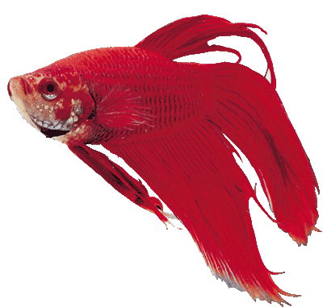
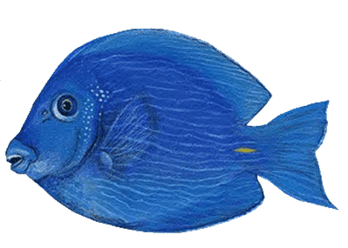
Самые долгоживущие аквариумные рыбки
www.zooclub.ru
Аквариумные рыбки – популярные домашние питомцы. Каждый хозяин стремится, чтобы его подопечные чувствовали себя комфортно и жили долго, как говорится, и счастливо. Но не всем рыбкам уготован долгий век. Продолжительность жизни аквариумных рыбок зависит от многих факторов: от размеров рыб, условий их содержания, питания и другого.
Notes:
https://zooclub.ru/samye/dolgozhivuschie_akvariumnye_rybki.shtml

Slide 2
Панак чернолинейный

Slide 3
Панак чернолинейный, или королевский – красивый донный обитатель с яркой нарядной окраской. Эти сомы в естественной среде могут вырастать до 50 см в длину, но в условиях неволи редко превышают 30 см. Панак может радовать своих владельцев не только эффектным внешним видом и хорошей активностью, но и долгой жизнью, ведь он может прожить до 10 лет.
Notes:
http://zooclub.ru/samye/dolgozhivuschie_akvariumnye_rybki.shtml

Slide 4
Черный морулиус

Slide 5
Черный морулиус, или лабео - крупная аквариумная рыбка, длина которой может равняться 60 см. Размер рыбы, а также продолжительность ее жизни зависит от соблюдения владельцем рекомендаций по содержанию лабео. Чем лучше условия среды и больше объем аквариума, тем крупнее будет рыба. Продолжительность ее жизни варьируется от 4 до 10 лет в условиях неволи.
Notes:
http://zooclub.ru/samye/dolgozhivuschie_akvariumnye_rybki.shtml

Slide 6
Метиннисы

Slide 7
Метиннисы – стайные рыбки среднего размера. Как правило, в аквариуме их длина варьируется между 10 и 15 см. Метиннисы достаточно просты в содержании, поэтому поддерживать оптимальные условия для их жизни будет несложно. В комфортных условиях эти аквариумные рыбы могут дожить до 10 лет.
Notes:
http://zooclub.ru/samye/dolgozhivuschie_akvariumnye_rybki.shtml

Slide 8
пираньи

Slide 9
Пираньи – подсемейство рыб, объединяющее 15 родов и около 90 видов. Не все пираньи опасны - некоторые виды являются растительноядными. А хищные рыбы, которых обычно содержат в комнатных аквариумах, достаточно быстро теряют свою природную агрессивность. Размер пираний составляет 10 – 80 см, а их продолжительность жизни – около 10 лет.
Notes:
http://zooclub.ru/samye/dolgozhivuschie_akvariumnye_rybki.shtml

Slide 10
Хаплохромис Ливингстона

Slide 11
Хаплохромис Ливингстона относится к семейству цихловых. Эти рыбы имеют средние размеры, причем самцы более крупные, чем самки. Длина тела самцов около 25 см, а самок - на 5 см короче. Хаплохромисы Ливингстона – хищные рыбы, но в аквариумах они ведут себя мирно. Рыбки этого вида живут достаточно долго – до 10 лет, при условии хорошей заботы о них.
Notes:
http://zooclub.ru/samye/dolgozhivuschie_akvariumnye_rybki.shtml

Slide 12
Акулий бала

Slide 13
Акулий бала имеет еще много других «имен», среди которых «акулий балу», «акулий барбус», «балантиохейлус черноперый», «трехцветная акула», «серебряная акула», «огнехвостый барбус». В условиях аквариума эти рыбы вырастают до 35 см. Учитывая их размеры и необходимость содержания группой от 5 особей, акульих балу рекомендуется держать в просторном аквариуме (от 200 л). Рыбы этого вида могут радовать заботливых хозяев до 10 лет.
Notes:
http://zooclub.ru/samye/dolgozhivuschie_akvariumnye_rybki.shtml

Slide 14
паку

Slide 15
Паку – очень крупные и долгоживущие рыбы. Характерный размер тела для этих рыб – 1 метр. При содержании в аквариумах они, конечно, не достигают таких размеров, но все же остаются очень крупными – до 60 см в длину, что требуют большого пространства для содержания. Паку ведут в основном мирный образ жизни в соседстве с рыбами подходящего размера и нрава и доживают до 10 лет.
Notes:
http://zooclub.ru/samye/dolgozhivuschie_akvariumnye_rybki.shtml

Slide 16
Боция клоун

Slide 17
Боция клоун, как и все боции, - долгоживущие рыбки, которым требуется сложная социальная адаптация в общем аквариуме. Размер этих аквариумных рыбок редко превышает 30 см в длину, а их жизненный цикл завершается к 10-15 годам.
Notes:
http://zooclub.ru/samye/dolgozhivuschie_akvariumnye_rybki.shtml

Slide 18
Цихлазомы северум

Slide 19
Цихлазомы северум – удивительные рыбки. Они не только красивы, но и обладают сложным поведением. Наиболее интересен брачный период северумов. При нехватке самцов, самки составляют пары между собой. Одна из них берет на себя поведенческие «обязанности» самцов, но в отличие от некоторых других видов рыб, пол при этом она не меняет. Северумы становятся половозрелыми через 2-3 года после рождения, при продолжительности жизни в 10-18 лет.
Notes:
https://zooclub.ru/samye/dolgozhivuschie_akvariumnye_rybki.shtml

Slide 20
Золотые рыбки

Slide 21
Самыми долгоживущими аквариумными рыбками являются, выведенные человеком, золотые рыбки (все разновидности). При очень хороших условиях жизни и сбалансированном питании эти великолепные аквариумные рыбки способны прожить до 30 лет. Однако средняя продолжительность жизни этих рыб – около 15-20 лет, что тоже немало.
Notes:
https://zooclub.ru/samye/dolgozhivuschie_akvariumnye_rybki.shtml

